Slide 1
大学本科毕业设计
出租车管理系统
专 业：计算机科学与技术
学 号：
姓 名：
指导老师：

Slide 2
摘要
随着当今交通的日益便利，出租车作为一种不可缺少的交通工具其数量在不断增加，而司机的违章行驶所造成的交通事故也在不断上升，为了使出租车司机管理规范化而开发了出租车司机管理系统。
该系统主要采用B/S 模式，前台采用ASP，后台采用Access数据库来实现。论文详细论述了系统总体设计思想、数据库设计以及功能模块设计等，给出了出租车管理系统的一般流程，实现了驾龄的自动累加和扣分累计的算法。充分考虑了包括后台数据库的建立和维护以及前端应用程序开发两个方面。

Slide 3
功能模块（需求分析）
(1)出租车司机的基本信息，包括：姓名、性别、住址、驾驶证号码、身份证号码、驾龄、驾驶车型、车牌号码、出租公司等具体信息。
(2)出租车司机基本信息管理：录入、修改、删除、打印等。
(3)出租车司机基本信息的查询，包括模糊查询、批量查询、或单项查询等。
(4)出租车司机违章管理：违章记录（违章地点、时间、违章情况、执法人员等）、扣分情况，一年内累计达12分自动吊销驾驶证，并通知重新学习。

Slide 4
(5)驾龄自动累积。
(6)扣分自动累计，一年后未满12分则清零。

Slide 5
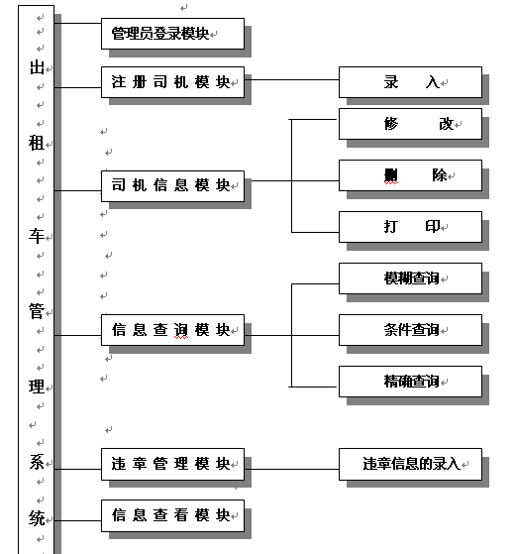
系统结构图

Slide 6
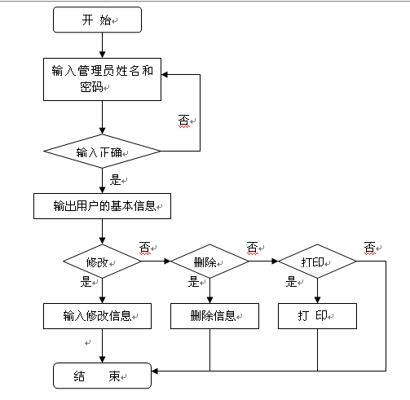
算法流程图

Slide 7
数据库设计规则
关系数据库设计是要遵守一定的规则的，尤其是数据库设计范式 ，满足这些规范的数据库是简洁的、结构明晰的，同时，不会发生插入、删除和更新操作异常。反之则是乱七八糟，可能存储了大量不需要的冗余信息。
与数据库设计相关的通常有三大范式：
第一范式（1NF）：数据库表中的字段都是单一属性的，不可再分。这个单一属性由基本类型构成，包括整型、实数、字符型、逻辑型、日期型等。

Slide 8
第二范式（2NF）：数据库表中不存在非关键字段对任一候选关键字段的部分函数依赖（部分函数依赖指的是存在组合关键字中的某些字段决定非关键字段的情况）。
第三范式（3NF）：在第二范式的基础上，数据表中如果不存在非关键字段对任一候选关键字段的传递函数依赖则符合第三范式（传递函数A->B->C）。

Slide 9
满足范式要求的数据库设计是结构清晰的，同时可避免数据冗余和操作异常。但这并不意味着不符合范式要求的设计一定是错误的，在数据库表中存在1：1或1：N关系这种较特殊的情况下，合并导致的不符合范式要求反而是合理的。

Slide 10
结论
出租车管理系统作为一款商业管理软件能够实现未来出租车管理规范化、系统化和自动化，系统界面美观、操作方便、简捷，对于没有操作经验的人员根据系统的提示也能很快的熟悉操作该系统。该系统具有实用性和通用性。

Slide 11
展望和不足
由于自己经历了软件开发的全过程，所以也体会到了软件开发的创造性和严谨性，在此过程中我受益匪浅。与此同时通过对系统的需求分析和在编码中对错误的处理，培养了自己的自学能力和独立分析、解决问题的能力，这对我以后的学习和生活都有相当大的影响。
毕业设计真的是一件辛苦的事，但在这之中所得到的知识是无穷尽的，所学到的一些方法是书本上没有的，是靠自己一点点总结出来的。但由于自己的能力有限，做出的程序还不够完善。可是在这一段时间内自己从各方面都得到了锻炼和提高。今后我会更加严格的要求自己，找出自己的不足来完善自己。

Slide 12
谢谢各位老师！

